Slide 1

Teatr STAROŻYTNEJ GRECJI
Dominik Ćwiąkała

Slide 2
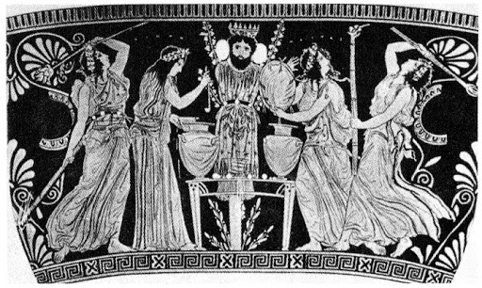
JAK NARODZIŁ SIĘ TEATR W GRECJI
POWSTAŁ OKOŁO VI w. p.n.e.
WYWODZI SIĘ ZE ŚWIĄT BOGA DIONIZOSA, ZWANYCH DIONIZJAMI
DIONIZJE OBCHODZONO DWA RAZY W ROKU
WIOSNA – DIONIZJE WIELKIE
JESIEŃ – DIONIZJE MAŁE
W CZASIE TEGO ŚWIĘTA BAWIONO SIĘ, ULICAMI SZEDŁ ORSZAK LUDZI PRZEBRANYCH ZA KOZŁY, KTÓRZY ŚPIEWALI PIEŚNI ZWANE DYTYRAMBAMI
POTEM DO CHÓRU DOŁĄCZYŁ OPOWIADACZ, TZW. KORFEUSZ- WYPOWIADAŁ NAJTRUDNIEJSZE KWESTIE ORAZ PROWADZIŁ DIALOG Z CHÓREM (UWAŻA SIĘ GO ZA PIERWSZEGO AKTORA)
POCZĄTKOWO CHÓR ŚPIEWAŁ PIEŚNI ZWIĄZANE TYLKO Z BOGIEM DIONIZOSEM, Z CZASEM WPROWADZONO INNE WĄTKI, CO WYMUSIŁO POJAWIENIE SIĘ POSTACI UBRANYCH INACZEJ NIŻ W CAPY
NA KONIEC CHÓR, KORFEUSZA I INNYCH AKTORÓW UMIESZCZONO W JEDNYM MIEJSCU
I TAK POWSTAŁ TEATR…

Slide 3
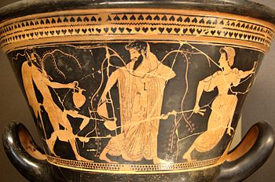
TRAGEDIA:
ZA WYNALAZCĘ UWAŻA SIĘ TESPISA
WEDŁUG STAROŻYTNYCH GREKÓW BYŁA NAJWYŻSZĄ FORMĄ SZTUKI
NAZWA WYWODZI SIĘ ZE SŁOW TRAGOM – KOIOŁ I ODE – PIEŚŃ I PIERWOTNIE OZNACZAŁA PIEŚŃ KOZŁÓW
AKCJĘ TRAGEDII STANOWIŁO STARCIE GŁÓWNEGO BOHATERA Z FATUM, KTÓRE UDAREMNIAŁO JEGO DĄŻENIA I OSTATECZNIE SPROWADZAŁO NA NIEGO ZGUBĘ
LOS POSTACI MIAŁ WZBUDZAĆ U WIDZÓW STRACH I LITOŚĆ, A W KONSEKWENCJI POZWOLIĆ PRZEŻYĆ ZBIOROWE OCZYSZCZENIE DUSZY, NAUCZYĆ ODRÓŻNIĆ DOBRO OD ZŁA
CECHOWAŁA JĄ JEDNOŚĆ MIEJSCA, CZASU I AKCJI
NA SCENIE, OPRÓCZ CHÓRU, WYSTĘPOWAŁO TRZECH AKTORÓW
SKŁADAŁA SIĘ Z KILKU CZĘŚCI – PROLOGOS, PARODOS, EPEISODION, STASIMON, EXODOS
TWORZYLI JĄ GŁOWNIE AJSCHYLOS, SOFOKLES, EURYPIDES

Slide 4
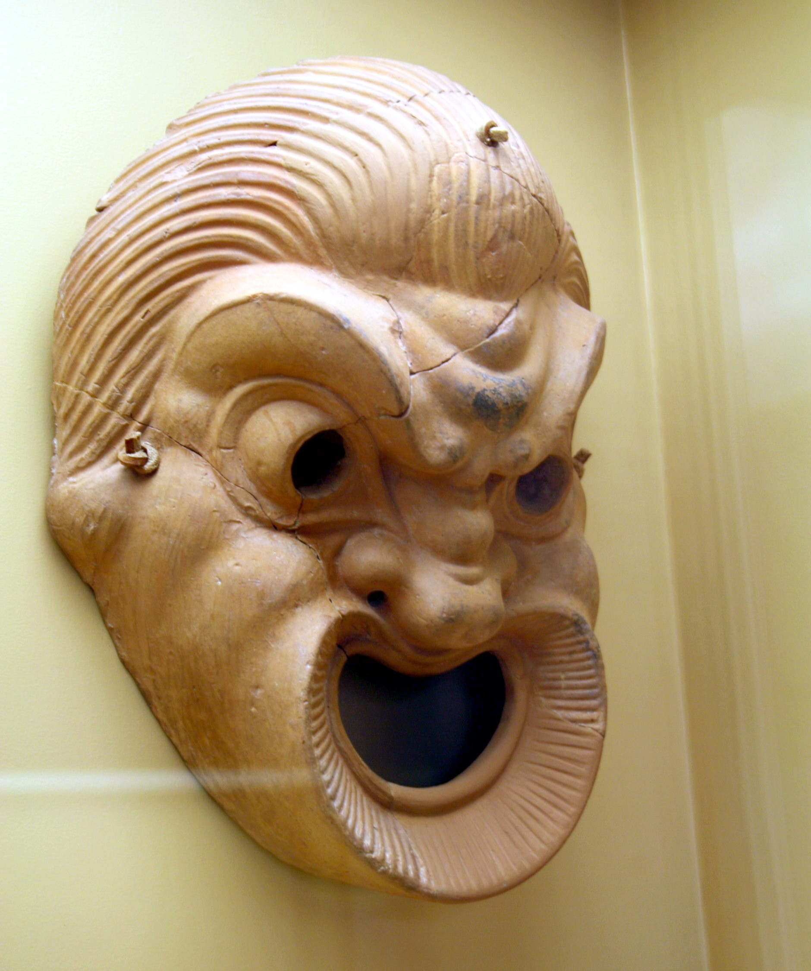
KOMEDIA:
JEGO ŹRÓDŁEM BYŁY SATYRYCZNE PIEŚNI ŚPIEWANE PODCZAS ZABAW LUDOWYCH
NA SAMYM POCZĄTKU UWAŻANA BYŁA ZA GORSZĄ LITERATURĘ
WYWODZI SIĘ Z DWOCH GRECKICH SŁÓW KOSMOS – HUCZNY POCHÓW I ODE - PIEŚŃ
WEDGŁUG GRECKIEJ MITOLOGII MUZĄ BYŁA TALIA
MIAŁA CHARAKTER POGODNY, Z WESOŁYM ZAKOŃCZENIEM
DOTYCZYŁA ŻYCIA CODZIENNEGO LUB POLITYCZNEGO
SKŁADAŁA SIĘ Z PROLOGU, AGONU I PARABASISU
TWÓRCAMI BYLI MIĘDZY INNYMI ARYSTOFANES, ANTYFANES, FILEMON, MEANDER

Slide 5
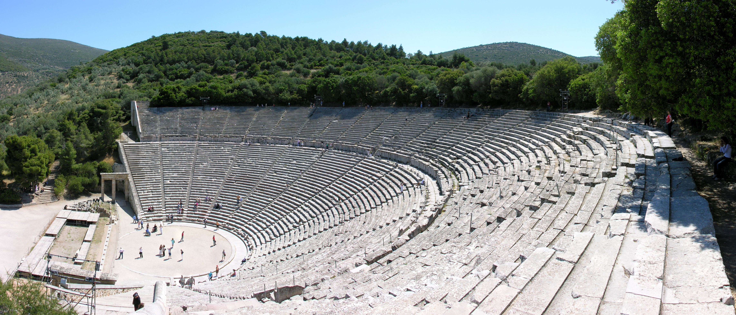
TEATR STAROGRECKI
SZTUKI TEATRELNE W STROŻYTNEJ GRECJI BYŁY WYSTAWIANE POCZĄTKOWO NA AGORZE, PÓŹNIEJ W AMFITEATRACH
AMFITEATR MUSIAŁ BYĆ DUŻY, PONIEWAŻ PONOWAŁA DEMOKRACJA I KAŻDY MIAŁ PRAWO DOBRZE SŁYSZEĆ I WIDZIEĆ AKTRÓW
GRECY BUDOWALI GO U STÓP WZGÓRZ
SCENA SKŁADAŁA SIĘ Z TRZECH ELEMENTÓW:
ORCHESTRA O OKRĄGŁYM LUB WIELOKĄTNYM KSZTAŁCIE, GDZIE ZNAJDOWAŁ SIĘ PRZEWAŻNIE PIĘTNASTOOSOBOWY CHÓR
PROSKENION CZYLI DZISIEJSZA SCENA, WTEDY WĄSKIE I PŁASKIE PODWYŻSZENIE TUŻ ZA ORKIESTRĄ, NA KTÓREJ GRALI AKTORZY (NAJWYŻEJ TRZECH)
SKENE O WYGLĄDZIE ŚWIĄTYNI LUB PAŁACU, BUDYNEK TUŻ ZA SCENĄ, GDZIE PRZEBIERALI SIĘ AKTORZY I GDZIE MIAŁY MIEJSCA SCENY NIE DLA OCZU PUBLICZNOŚCI, NP. SCENA MORDRSTWA
THEATRON – WIDOWNIA, WIDZOWIE ZAJMOWALI MIEJSCA PÓLKOLIŚCIE, POCZĄTKOWO MIEJSCA SIEDZĄCE BYŁY TYLKO DLA DOSTOJNIKÓW, RESZTA STAŁA. Z CZASEM POJAWIŁY SIĘ MIEJSCA DREWNIANE, POTEM KAMIENNE
WSTĘP NA PRZEDSTAWAWIENIA BYŁ WOLNY DLA WSZYSTKICH, NAWET DLA NIEWOLNIKÓW. TYLKO NA KOMEDIE NIE WPUSZCZANO KOBIET I MŁODZIEŻY
PIERWSZY KAMIENNY TEATR WYBUDOWANO W ATENACH, MIEŚCIŁ ON 17 TYSIĘCY WIDZÓW

Slide 6
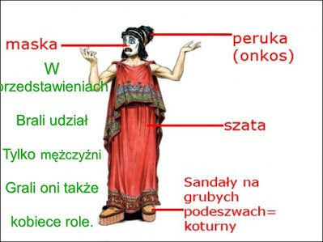
AKTORZY TEATRU GRECKIEGO
AKTOR TO PODSTAWOWY, TRWAŁY I NACZELNY ELEMENT TEATRU OD SAMEGO POCZĄTKU JEGO ISTNIENIA
ZA PIERWSZEGO AKTORA UWAŻA SIĘ TESPISA
AKTORAMI BYLI WYŁĄCZNIE MĘŻCZYŹNI, GRALI ONI RÓWNIEŻ ROLE KOBIECE
NAJWIĘCEJ NA SCENIE MOGŁO SIĘ POJAWIĆ TRZECH AKTORÓW, O WYDARZENIACH Z UDZIAŁEM WILEU OBÓB OPOWIADAŁ ZWYKLE POSŁANIEC
ZDARZAŁO SIĘ, ŻE W DANYM PREDSTAWIENIU JEDEN AKTOR GRAŁ KILKA RÓL
BYLI UBRANI W:
CHITON – JASKRAWA, LUŻNA SZATA OD SZYI AŻ DO KOSTEK
HIMATION – DŁUGI PŁASZCZ ZARZUCONY NA PRAWE RAMIĘ, NOSZONY W TRAGEDIACH
CHLAMYS– KRÓTKI, BARDZIEJ WIDOCZNY, ZARZUCONY NA LEWE RAMIĘ, NOSZONY W KOMEDIACH
KOTURNY – OBUWIE Z PODESZWAMI ZROBIONYMI Z KILKU WARSTW SKÓRY, DZIĘKI KTÓRYM BYLI BARDZIEJ WIDOCZNI. IM WYŻSZA KOTURNA, TYM WYŻSZY STATUS SPOŁECZNY ODGRYWANEJ ROLI
MASKA – NAJWAŻNIEJSZY ELEMENT, MÓWIŁA JAKĄ AKTOR GRA POSTAĆ, O PŁCI, JEJ WIEKU, CHARAKTERZE, A DZIĘKI SZEROKO OTWARTYM USTOM PEŁNIŁA FUNKCJE AKUSTYCZNĄ
WIELU STAROŻYTNYCH AKTRÓW POZOSTAŁO BEZIMIENNYCH I NIEZNANYCH

Slide 7
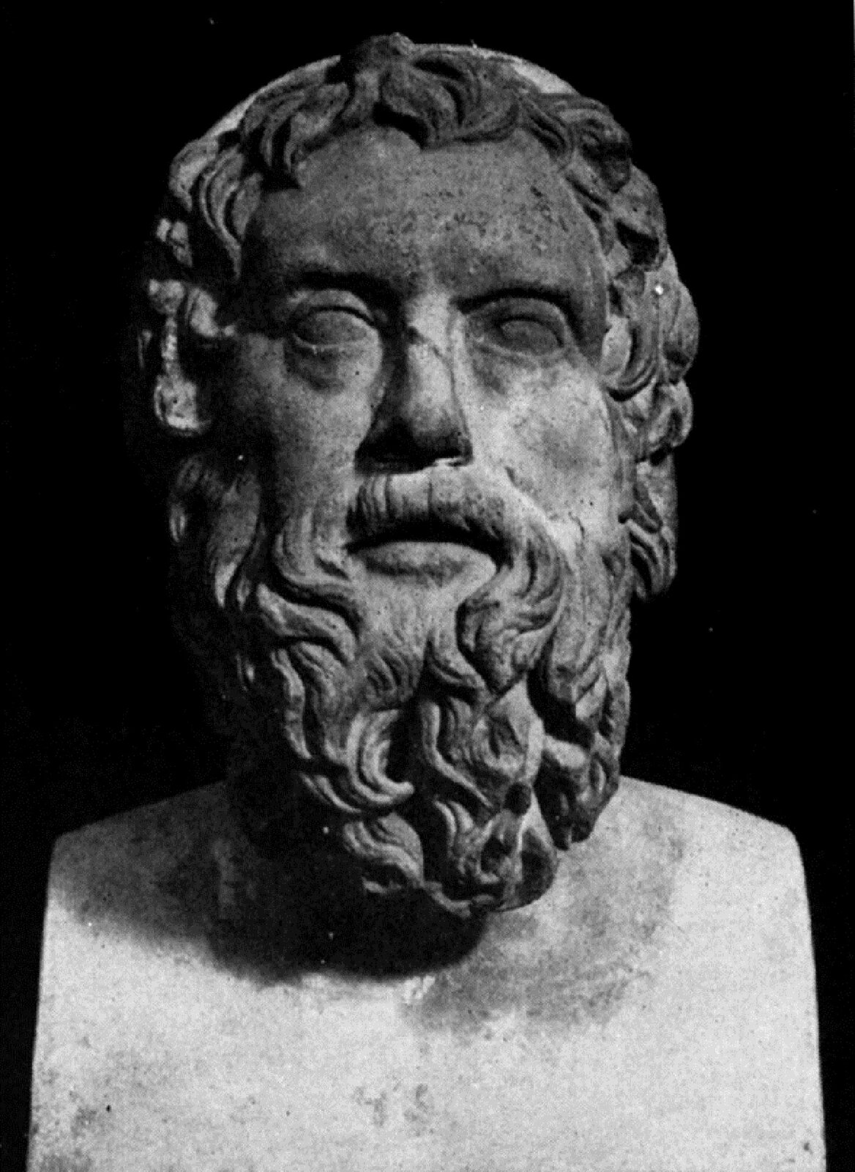
TESPIS (VI w.p.n.e)
GRECKI POETA I TRAGIK
WPROWADZIŁ PIERWSZEGO AKTORA
WYSTAWIAŁ SWOJE DRAMATY NA WOZIE, STĄD POWIEDZENIE „WÓZ TESPISA” CZYLI TEATR OBJAZDOWY
PIERWSZĄ TRAGEDIĘ OGŁOSIŁ OK 543 r p.n.e., CO UZNAJE SIĘ ZA POCZĄTEK TRAGEDII GRECKIEJ
NIESTETY NIE ZACHOWAŁY SIĘ ŻADNE ORYGINALNE DZIEŁA TEGO AUTORA

Slide 8
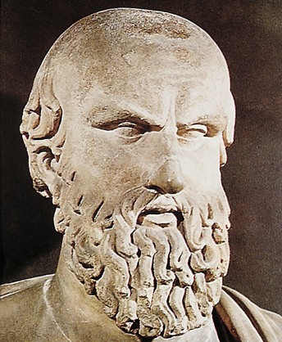
AJSCHYLOS Z ELEUSIS (525-456 r p.n.e.)
BYŁ WŁAŚCIWYM TWÓRCĄ TRAGEDII GRECKIEJ
WPROWADZIŁ DRUGIEGO AKTORA
KŁADŁ DUŻY NACISK NA DEKORACJE I STROJE AKTORÓW – POWŁÓCZYSTE SZATY I WYŻSZE KOTURNY
NA POCZĄTKU JEGO TRAGEDIE TO GŁOWNIE CHÓR, POTEM ROZWINĄŁ AKCJĘ, WIĘKSZY NACISK POŁOŻYŁ NA BOHATERÓW, WPROWADZIŁ OPISY DOTYCZĄCE WYDARZEŃ ROZGRYWAJĄCYCH SIĘ POZA SCENĄ, ZWRÓCIŁ BACZNIEJSZĄ UWAGĘ NA NASTRÓJ SZTUKI
W SWOICH DRAMATACH OPIERAŁ SIĘ PRZEDE WSZYSTKIM NA MITACH, ALE ODNOSIŁ SIĘ RÓWNIEŻ DO WYDARZEŃ SPOŁECZNYCH I POLITYCZNYCH
W CIĄGU 50-LETNIEJ DZIAŁALNOŚCI TWÓRCZEJ WYSTAWIŁ 70 TRAGEDII I 20 DRAMATÓW SATYROWYCH
AUTOR OKOŁO DZIEWIĘĆDZIESIĘCIU TRAGEDII, Z KTÓRYCH ZACHOWAŁO SIĘ DZIEWIĘĆ, M.IN. ORESTEJA, BŁAGALNICE, PERSOWIE

Slide 9
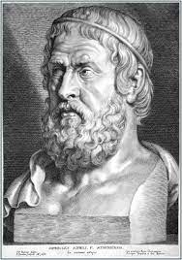
SOFOKLES (496 – 406 r. p.n.e.)
JEST UWAŻANY ZA JEDNEGO Z NAJWIĘKSZYCH TRAGIKÓW STAROŻYTNEJ GRECJI
SWOJĄ PRZYGODĘ Z DRAMATEM ZACZĄŁ WCZEŚNIE, BO W WIEKU 28 LAT
WPROWADZIŁ TRZECIEGO AKTORA I POSTACIE KOBIECE, ZWIĘKSZYŁ LICZBĘ OSÓB W CHÓRZE Z 12 DO 15
UDOSKONALIŁ DEKORACJE
W SWOICH UTWORACH OGRANICZYŁ ROLĘ BOGÓW, WIĘKSZY NACISK POŁOŻYŁ NA PRZEŻYCIA GŁÓWNYCH BOHATERÓW, JEGO TRAGEDIE BYŁY BARDZIEJ REALISTYCZNE, A POSTACIE CIEKAWE, BARWNE I NATURALNE
TEMATYKĘ CZERPAŁ Z MITÓW TROJAŃSKICH, TEBAŃSKICH I ATEŃSKICH
JAKO PIERWSZY TWÓRCA NIE BRAŁ UDZIAŁU W SWOICH SZTUKACH
STWORZYŁ FORMĘ DRAMATU, KTÓRA PRZETRWAŁA DO XVII W.
NAPISAŁ OKOŁO 120 DRAMATÓW, DO DZISIAJ PRZETRWAŁO 7, NP. AJAS, ANTYGONA, KRÓL EDYP

Slide 10
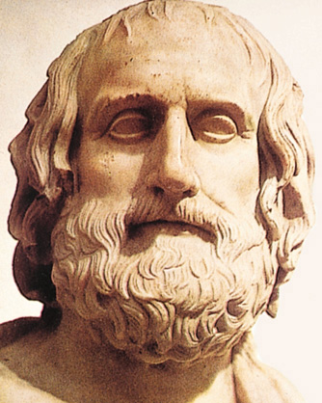
EURYPIDES (OK. 486-406 p.n.e.)
NAJMŁODSZY Z TRZECH WIELKICH TRAGIKÓW GRECKICH
ZNACZNIE OGRANICZYŁ ZNACZENIE CHÓRU NA RZECZ AKTORÓW
PRZYKŁADAŁ DUŻA ROLĘ DO STORNY MUZYCZNEJ, SZCZEGÓLNIE DO PARTII SOLOWYCH
WPROWADZIŁ SZEREG RÓL KOBIECYCH, INTERESOWAŁ SIĘ BARDZO ICH PSYCHIKĄ
POMNIEJSZAŁ ROLĘ FATUM NA RZECZ ROLI UCZUĆ LUDZKICH I ICH NAMIĘTNOŚCI, Z TEGO POWODU OSKARŻANO GO O BEZBOŻNOŚĆ
JĘZYK TRAGEDII JEST BARDZIEJ NTURALNY, A MNEJ ARCHAICZNY
NAPISAŁ OKOŁO 80 TRAGEDII, PRZETRWAŁO 17, M.IN. ELEKTRA, FELICJANKI, MEDEA

Slide 11
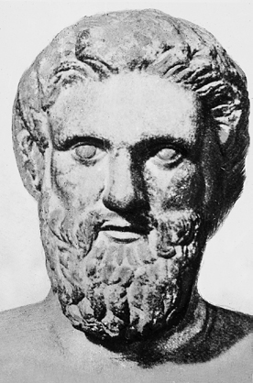
ARYSTOFANES (445-385 p.n.e.)
JEDEN Z NAJWYBITNIEJSZYCH TWÓRCÓW KOMEDII
PORUSZAŁ NAJWAŻNIEJSZE PROBLEMY ÓWCZESNEGO ŻYCIA, NIE SZCZĘDZIŁ SATYRY O CHARAKTERZE POLITYCZNYM I SPOŁECZNYM
KRYTYKOWAŁ TEŻ SWOICH KOLEGÓW PO FACHU, W SZCZEGÓLNOŚCI TRAGIKÓW
JEGO DZIEŁA BYŁY PEŁNE FANTASTYKI, KOMIZMU, NIEOCZEKIWANYCH SYTUACJI, A JĘZYK BOGATY, BARWNY I DOSADNY
BYŁ ZAGORZAŁYM OBROŃCĄ NIŻSZYCH WARSTW SPOŁECZNYCH, PIĘTNOWAŁ BOGACTWO
NAPISAŁ OKOŁO 40 KOMEDII, Z KTÓRYCH ZACHOWAŁO SIĘ 11, NP. CHMURY, ŻABY, RYCERZE

Slide 12
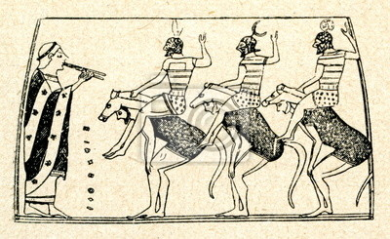
PODSUMOWANIE
TEATR WYWODZI SIĘ ZE ŚWIĄT BOGA DIONIZOSA
NA POCZĄTKU DZIELIŁ SIĘ NA TRAGEDIE I KOMEDIE
MOGLI W NIM GRAĆ TYLKO MĘŻCZYŹNI, NAWET ROLE KOBIECE
UBRANI BYLI ONI W DŁUGIE SZATY, KOTURNY, A NA TWARZACH NOSILI MASKI
WYSTĘPOWALI W AMFITEATRZE, KTÓRY BYŁ BUDOWANY U PODNÓZA WZGÓRZ
NAJŁYNNIEJSZYMI TWÓRCAMI STAROŻYTNIMI BYLI AJSCHYLOS, SOFOKLES, EURYPIDES I ARYSTOFANES
TO JEDEN Z FUNDAMENTÓW NASZEGO EUROPEJSKIEGO DZIEDZICTWA KULTUROWEGO
JEST UWAŻANY ZA NAJWAŻNIEJSZĄ I BARDZO POŻYTECZNĄ ROZRYWKĘ

Slide 13
Dziękuje za uwagę
Dominik Ćwiąkała

Slide 14
Źródła
https://pl.wikipedia.org/wiki/Wikipedia:Strona_g%C5%82%C3%B3wna
http://www.polskiprawnik.pl/teatr-grecki-cz-2-anthesteria/
https://numimarket.pl/7-epidauros-teatr-grecki---historia-teatru-_371163
https://sites.google.com/site/antycznagrecjaklasa1e/teatr-antyczny/aktorzy-i-stroje
https://epodreczniki.pl/a/historia-teatru-w-starozytnej-grecji-i-rzymie/D2kjjRHxm
https://encyklopedia.pwn.pl/
https://myloview.pl/fototapeta-starozytny-teatr-grecki-nr-C6C9FE
https://eszkola.pl/jezyk-polski/budowa-teatru-greckiego-23.html
https://aleklasa.pl/gimnazjum/c269-powtorka-z-polskiego/c315-antyk/tworcy-tragedii-greckiej
https://sciaga.pl/tag/wielka-trojka-tragikow-greckich/
https://www.starozytnosc.info/teatr-grecki/
https://klp.pl/antygona/a-7222.html
https://sites.google.com/site/antycznagrecjaklasa1e/teatr-antyczny/aktorzy-i-stroje

